Slide 1
L’Europe en région: un partenaire majeur du développement économique
Kintzheim ­ Elsass 2017

Slide 2
Réflexions et scénarios pour l’EU-27 à l’horizon 2025

Slide 3
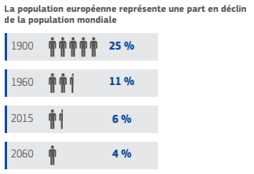
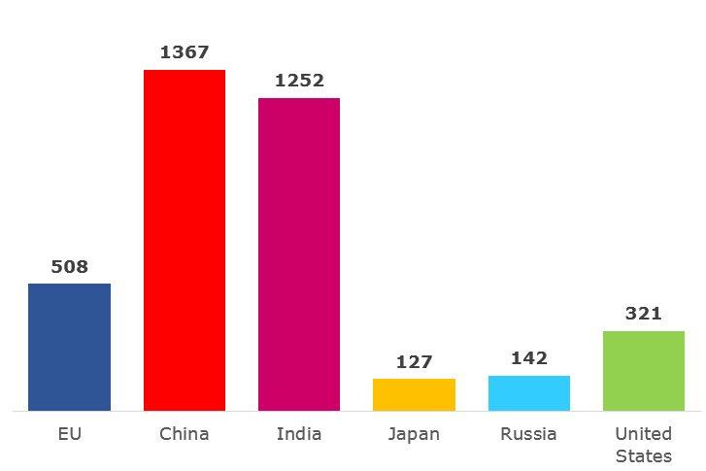
UE dans la monde
Population mondiale (2015)

Slide 4
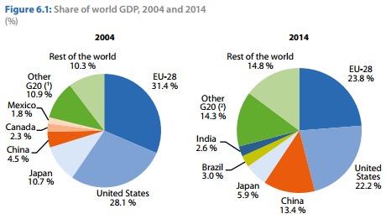
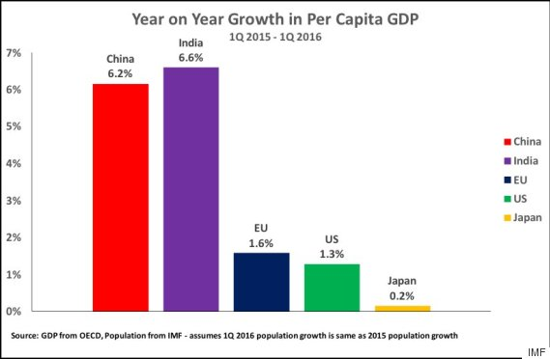
UE dans la monde

Slide 5
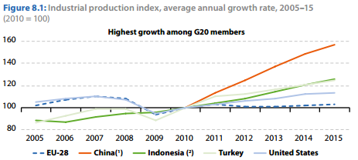
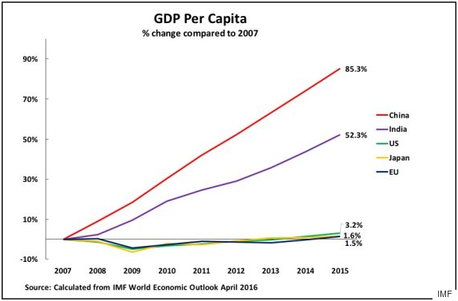
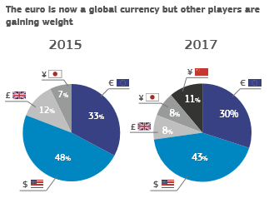
UE dans la monde
Au cours de la période 2007-2015, la croissance moyenne annuelle du PIB par habitant aux États-Unis n'était que de 0,5%, au Japon, 0,2 pour cent et dans l'UE de 0,1 pour cent.
http://www.huffingtonpost.com/john_ross-/china-india-growth_b_11655472.html

Slide 6
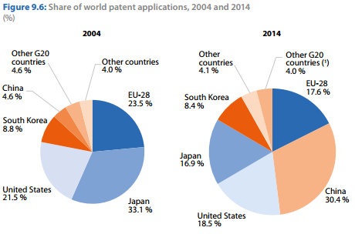
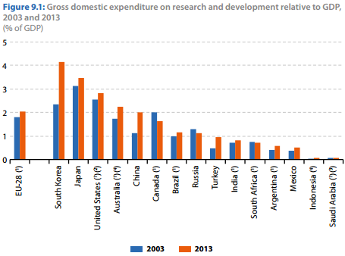
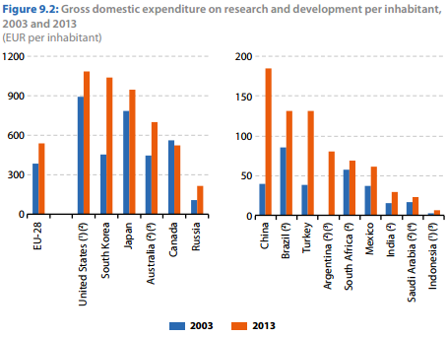
UE dans la monde

Slide 7
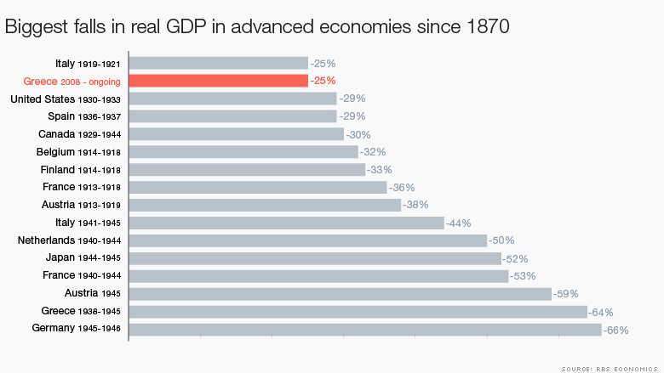
UE dans la monde
Europe 1945

Slide 8
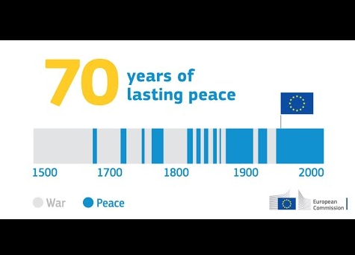
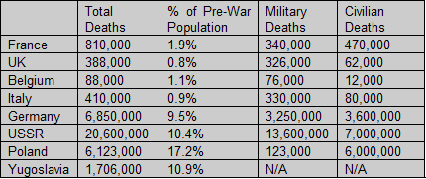
UE dans la monde
1945
2017

Slide 9
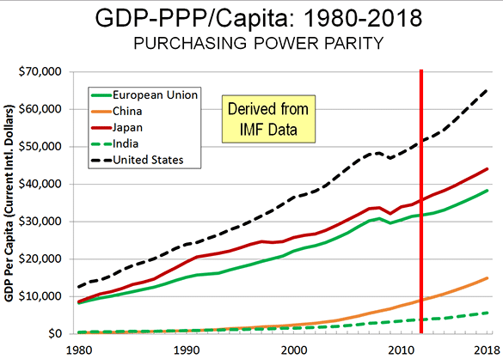
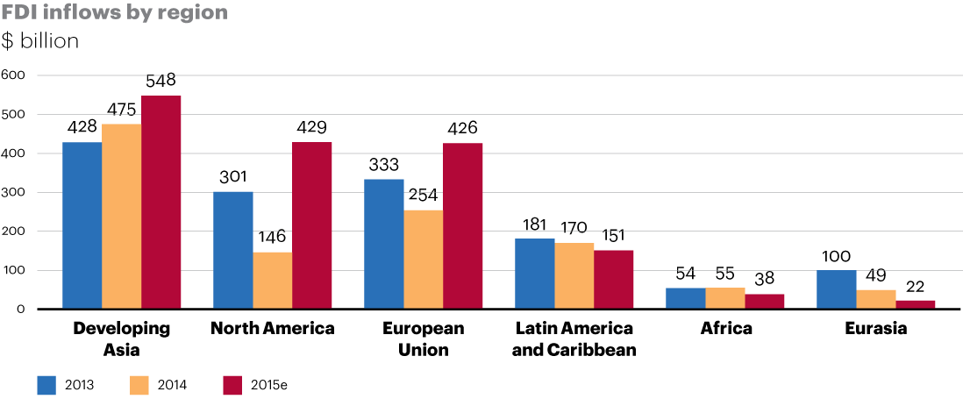
UE dans la monde

Slide 10
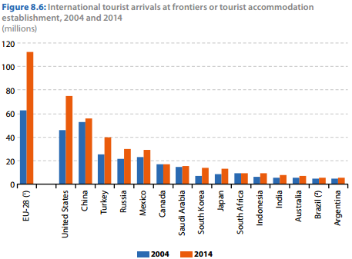
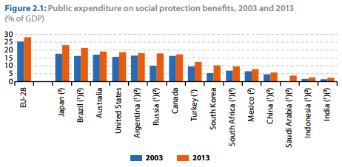
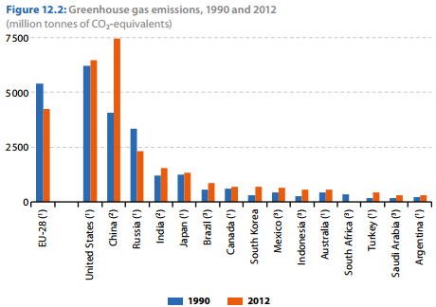
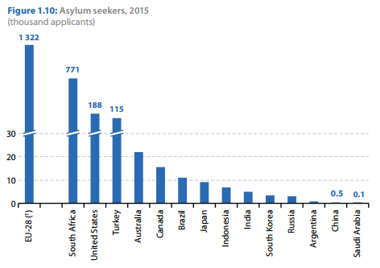
UE dans la monde

Slide 11
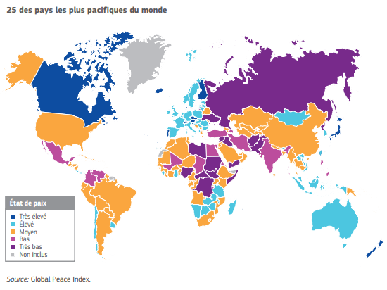
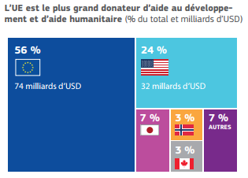
UE dans la monde

Slide 12
OPINION Les stratégies de spécialisation intelligente (RIS3): incidence sur les régions et la coopération interrégionale
122nd plenary session, 22-23 March 2017

Slide 13
Stratégies de Spécialisation intelligente (RIS3)
Dans le cadre de la programmation 2014-2020 des fonds européens, l’Union européenne a demandé à toutes les régions d'Europe d’élaborer une « stratégie de spécialisation intelligente » (« smart specialization strategy ») pour la recherche et l’innovation sur leur territoire : c’est la S3.
Le principe de la S3 est simple : chaque région doit concentrer ses ressources sur les domaines d’innovation pour lesquels elle a les meilleurs atouts par rapport aux autres régions européennes. Dans toute l’Europe, les administrations, les entreprises, les centres de recherche et les universités ont donc collaboré pour identifier au sein de leur région les secteurs d’activité dont le potentiel de croissance est le plus prometteur.
http://www.europe-en-france.gouv.fr/Centre-de-ressources/Actualites/La-S3-c-est-quoi

Slide 14
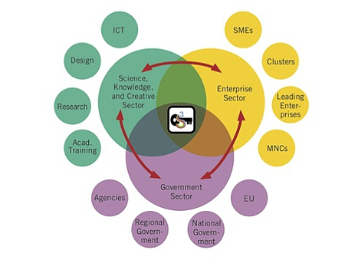
Stratégies de Spécialisation intelligente (RIS3)
Pourquoi l’Union européenne demande-t-elle aux régions d’élaborer des S3 ?
La S3 est un moyen préconisé par la Commission aux régions pour optimiser l’impact des fonds structurels en faveur de la recherche et développement, de l’innovation (technologique et non technologique), de la compétitivité des entreprises et d’une économie sobre en carbone et pour accroître les synergies entre la politique de cohésion et le programme cadre pour la recherche « Horizon 2020 »..

Slide 15
Stratégies de Spécialisation intelligente (RIS3)
La « stratégie de spécialisation intelligente » devra notamment permettre de :
Concentrer les efforts en matière de recherche et d’innovation dans des secteurs économiques ou des niches dans lesquels la région ou l’Etat concerné dispose d’avantages comparatifs ;
Favoriser au maximum la collaboration et les synergies entre les différents pôles de compétences existants au niveau européen ;
Mettre en place des stratégies adaptées permettant de prendre en compte des priorités et des besoins essentiels du territoire par un développement fondé sur la connaissance en favorisant l’innovation sous toutes ses formes ( technologiques, marketing, procédés, services, produits, organisationnelles, sociales et sociétales…).
https://s3guadeloupe.wordpress.com/quest-ce-que-la-strategie-de-specialisation-intelligente/

Slide 16
Stratégies de Spécialisation intelligente (RIS3): incidence sur les régions et la coopération interrégionale
souligne que la création d’une masse critique au niveau territorial est essentielle pour la compétitivité de l’UE et de son industrie au niveau mondial; considère que les collectivités locales et régionales sont l’espace approprié pour aborder les écosystèmes innovants, en créant les liens nécessaires entre les politiques de l’UE, l’industrie, les centres de recherche et les établissements d’enseignement supérieur, sans oublier les citoyens
souligne que, sur la base des priorités définies dans les RIS3, il est nécessaire de développer une coopération interrégionale qui permette de créer des chaînes de valeur dans toute l’UE
est convaincu que la coopération interrégionale créera des synergies entre les activités économiques et les ressources déjà définies dans les régions, de manière à mieux exploiter les potentialités et à éviter les doubles emplois inutiles en matière d’investissements, lors de l’utilisation des Fonds structurels
https://s3guadeloupe.wordpress.com/quest-ce-que-la-strategie-de-specialisation-intelligente/

Slide 17
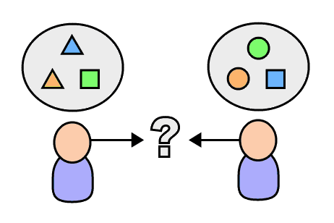
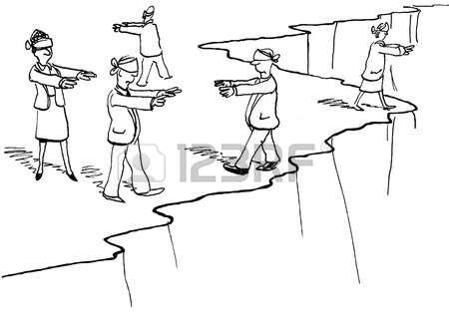
S3 et la coopération interrégionale

Slide 18
S3 et la coopération interrégionale : Vanguard Initiative
Commission européenne 2017: Défi … accroître la coopération en matière d'investissement dans l'innovation entre les régions
Pour concevoir des produits novateurs et se développer au-delà des marchés locaux en vue de créer — ou de rétablir — des chaînes de valeur européennes, les régions et leurs milieux industriels locaux doivent conjuguer leurs efforts et mettre en commun leurs ressources, en partenariat étroit avec les chercheurs et les acteurs de l'innovation.
Il existe déjà des réseaux d'investissement interrégionaux dans le renouveau industriel. L'initiative Vanguard regroupe trente régions de l'UE qui élaborent conjointement des projets à haute valeur ajoutée, sur la base de priorités correspondantes en matière de spécialisation intelligente.
Cette initiative a servi de modèle à des plateformes thématiques de spécialisation intelligente, dans lesquelles une centaine de régions présentant des atouts correspondants peuvent constituer des réserves de projets, partager des infrastructures de recherche [installations d'essai, centres de données ou de fabrication numériques (Fab Labs)] et bénéficier des conseils d'experts de la Commission.
http://europa.eu/rapid/press-release_MEMO-17-1994_fr.htm

Slide 19
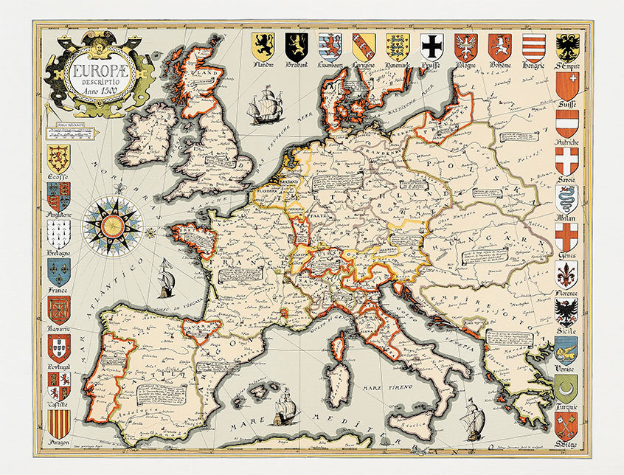
NAFARROA

Slide 20
Navarre

Slide 21
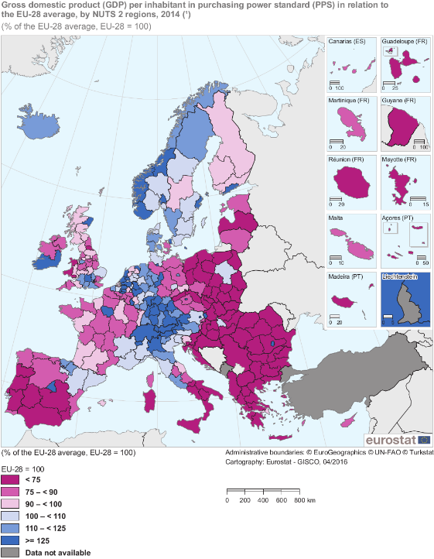
Où est Navarre en termes de prospérité?

Slide 22
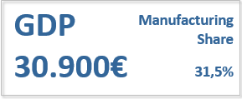
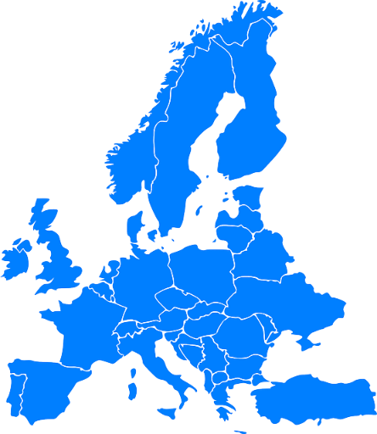
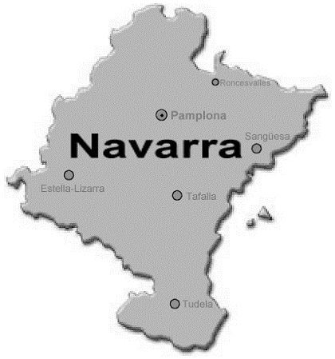
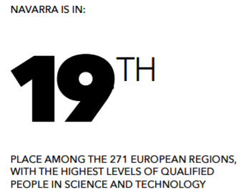
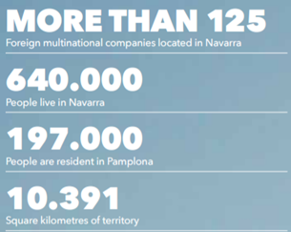
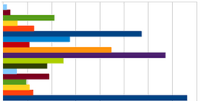
NAVARRE/NAFARROA IN EUROPE
La Communauté Foral de Navarre possède ses propres institutions et pouvoirs, dont le gouvernement et le Parlement.
Plus de 125 entreprises multinationales de 20 pays différents
NAVARRA
Pampelune/Iruña est la capitale de la région.

Slide 23
Navarra Innovation System
6 CENTRES TECHNOLOGIQUES
Institutions innovants à but non lucratif axées sur le développement de la technologie à déployer dans l'industrie.
3 CENTRES DE RECHERCHE
Institutions de R & D à but non lucratif ont mis l'accent sur la création de nouvelles connaissances.
2 UNIVERSITÉS
établissements universitaires de haut niveau, concentrés sur l'enseignement mais aussi sur les activités de recherche scientifique de base.

Slide 24
S3 au niveau de la Navarre
Project Competitiv’eko
Lancé dans le cadre de l'Eurorégion Nouvelle Aquitaine, Euskadi et Navarre, Competitiv'eko favorisera l'émergeance de pôles économiques transfrontaliers.
Analyse des stratégies de spécialisation : état des lieux de compétitivité territoriale, identification des convergences économiques à forte valeur ajoutée, analyse des chaînes de valeur dans les domaines sélectionnés et analyse des besoins en innovation des PME-PMI pour accéder à de nouveaux marchés.
Le but du projet est de contribuer à la création de deux pôles économiques transfrontaliers
http://mediabask.naiz.eus/eu/info_mbsk/20161215/competitiv-eko-est-lance

Slide 25
“Navarre shall be the wonder of the world”
W. Shakespeare, Loves Labours Lost (Scene I)

